Slide 1

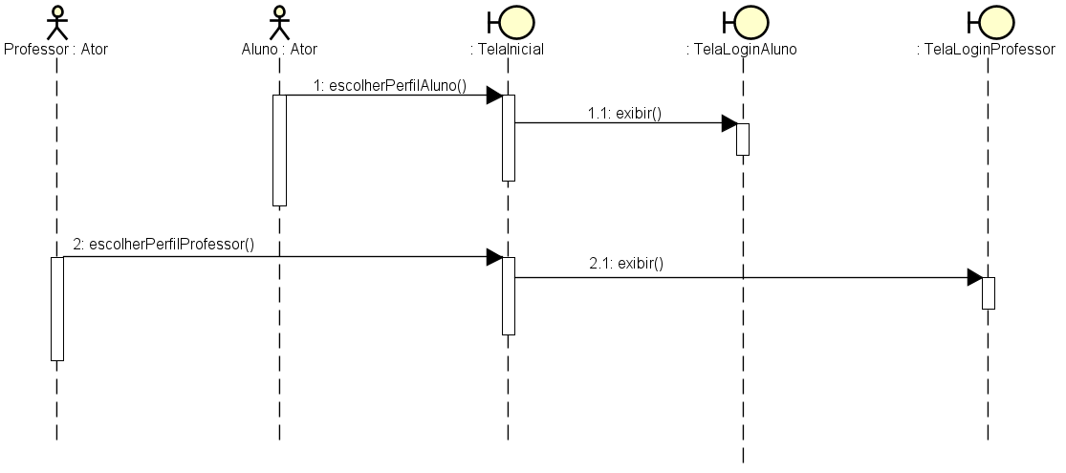
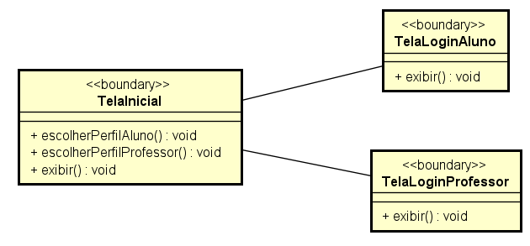
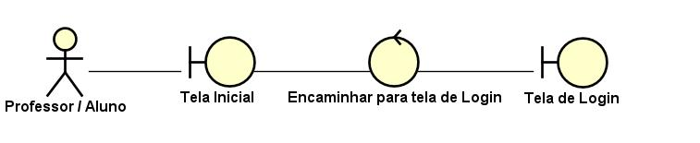
ESCOLHER PERFIL
TELA INICIAL
DIAGRAMA DE SEQUENCIA
DIAGRAMA DE CLASSE
Atores: Aluno e Professor
Fluxo Principal
Na tela inicial usuário clica no seu respectivo perfil (Aluno ou Professor).
Sistema encaminha para a tela de login do perfil escolhido.
Caso de uso finalizado.
DIAGRAMA DE ROBUSTEZ

Slide 2
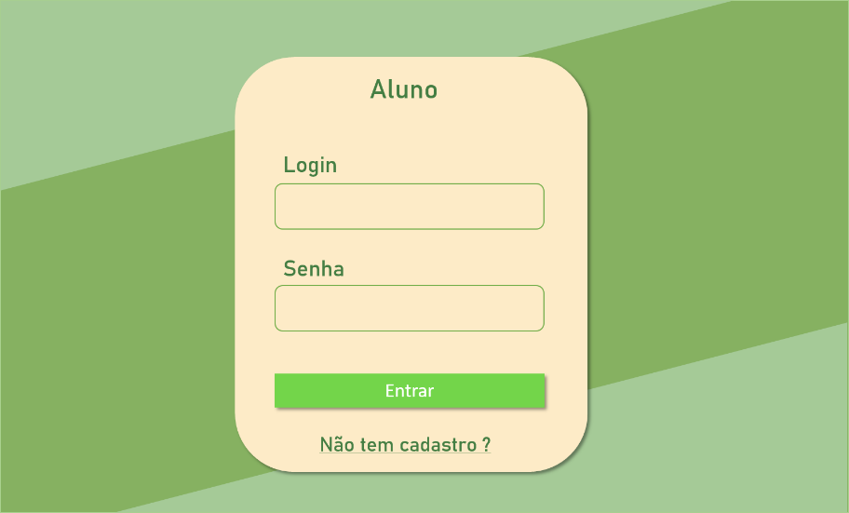
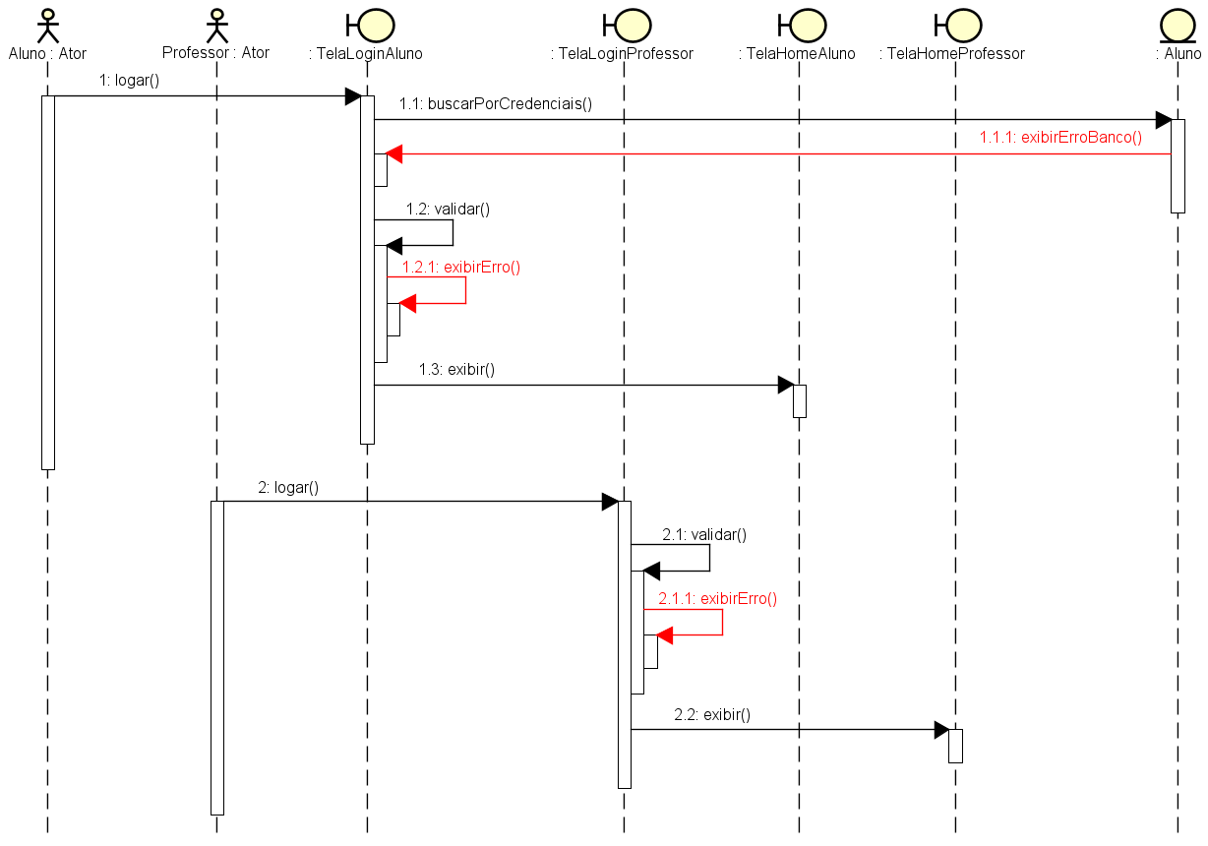
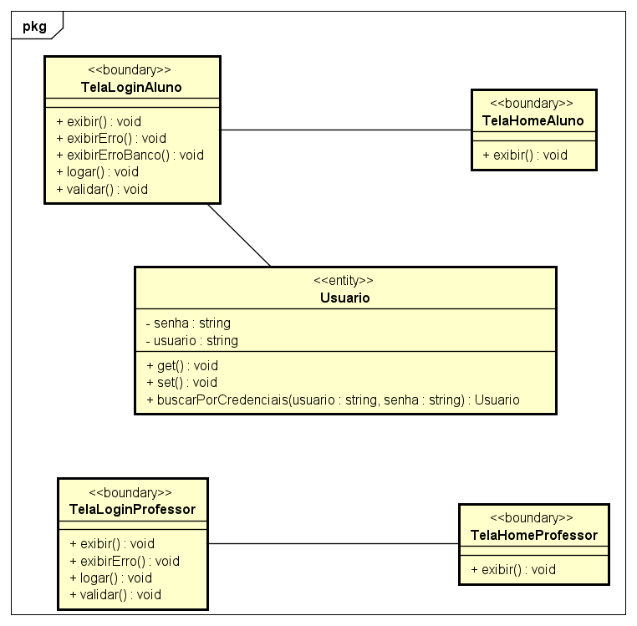

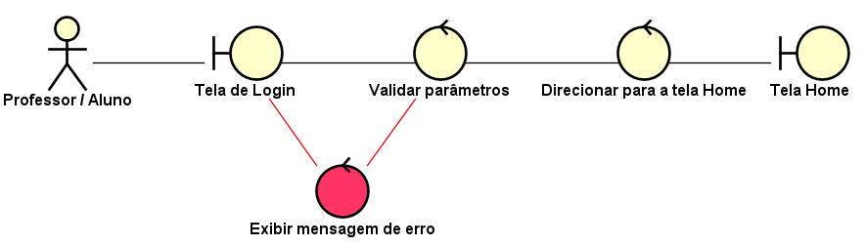
LOGAR
TELA LOGIN ALUNO
DIAGRAMA DE SEQUENCIA
DIAGRAMA DE CLASSE
Pré-requisito: Ter executado o caso de uso Escolher Perfil
Atores: Aluno e Professor
Fluxo principal
Na tela Login Aluno/Professor o usuário preenche “Login” e “Senha”. Após isso clicar no botão “Entrar”.
Sistema valida dados e direciona para a tela “Home” do perfil logado.
Caso de uso finalizado
Fluxo alternativo 1
A partir do passo 2 o sistema detectou erro (dados inválidos ou campos em branco) no campo “Login” ou “Senha”.
Sistema exibe mensagem de erro.
Retorna ao passo 1 do fluxo principal.
TELA LOGIN PROFESSOR
MENSAGEM ERRO
DIAGRAMA DE ROBUSTEZ
Usuário ou Senha incorretos

Slide 3
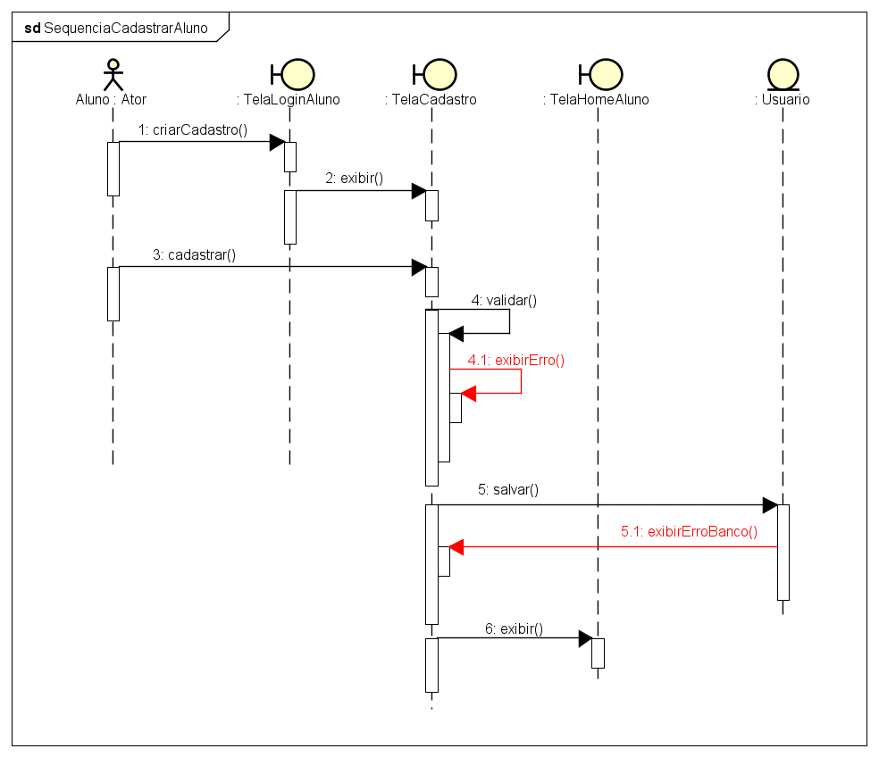
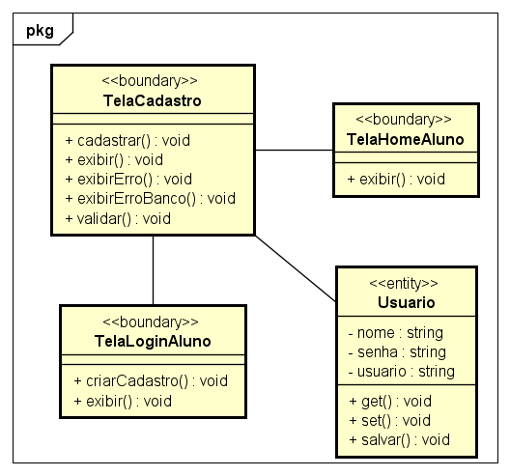
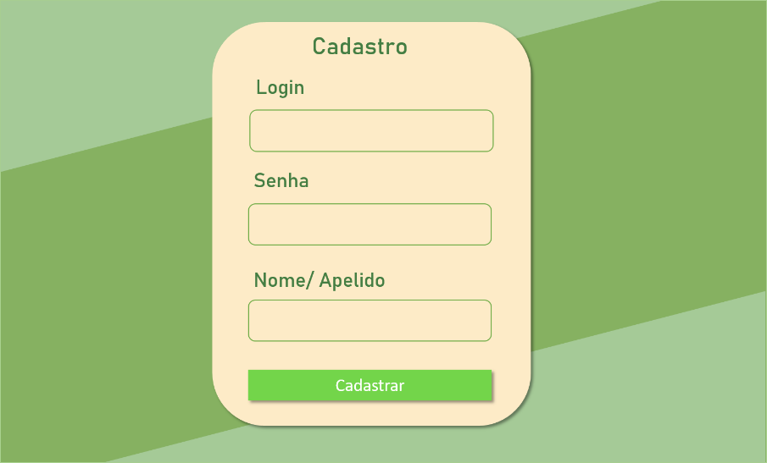
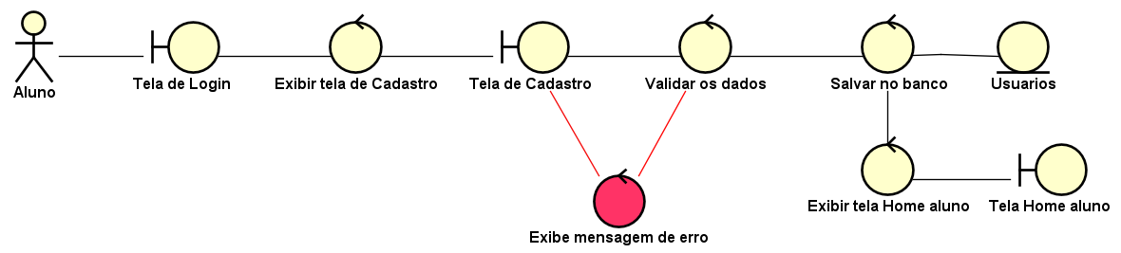
CADASTRAR ALUNO
TELA LOGIN ALUNO
DIAGRAMA DE SEQUENCIA
DIAGRAMA DE CLASSE
Pré-requisito: Ter escolhido o perfil Aluno. Olhar caso de uso Escolher perfil
Atores: Aluno
Fluxo principal
Na tela de Login Aluno clica em “Não tem cadastro?”
Sistema exibe tela “Cadastro”
Aluno preenche: “Login”, “Senha” e “Nome/Apelido”. Após isso clica no botão “Cadastrar”.
Sistema valida e salva os dados e exibe a tela “Home” do Aluno
Caso de uso finalizado.
Fluxo alternativo 1
A partir do passo 4 o sistema detectou erro (dados inválidos ou campos em branco) no campo “Login”, “Senha” ou “Nome/Apelido”.
Sistema exibe mensagem de erro.
Retorna ao passo 2 do fluxo principal.
TELA DE CADASTRO
DIAGRAMA DE ROBUSTEZ

Slide 4
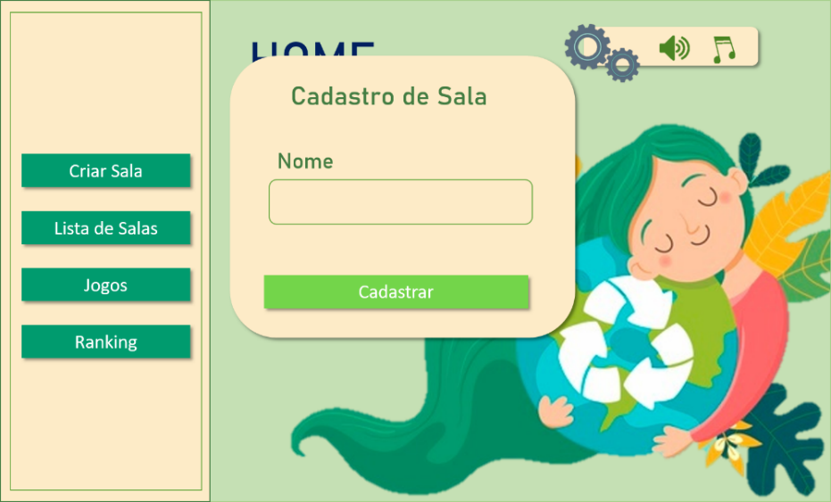
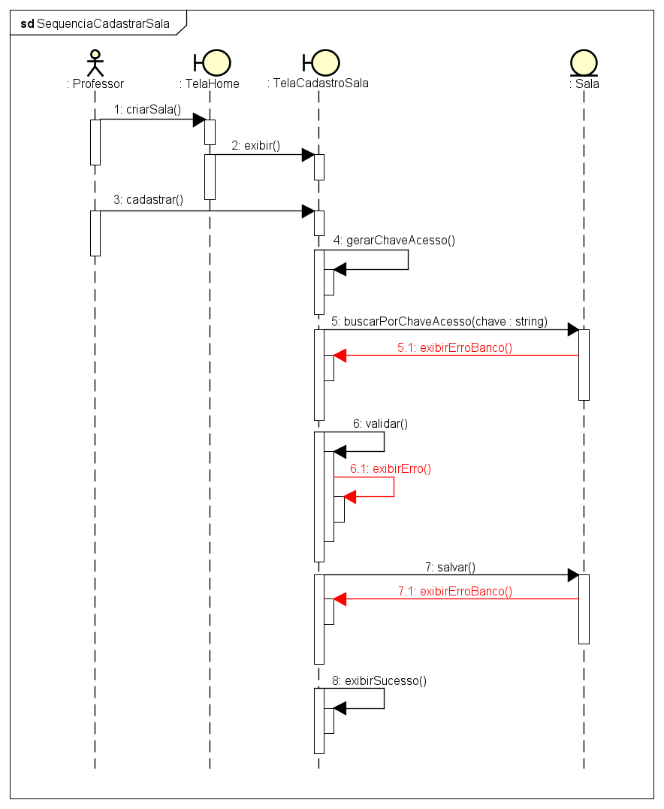
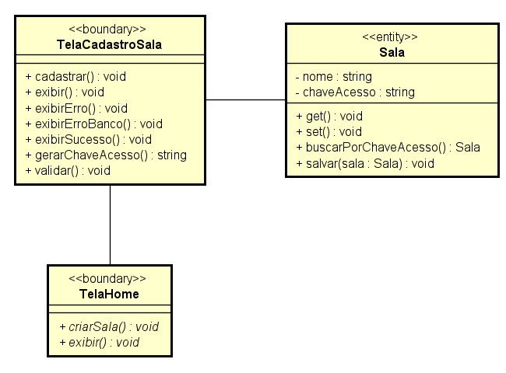

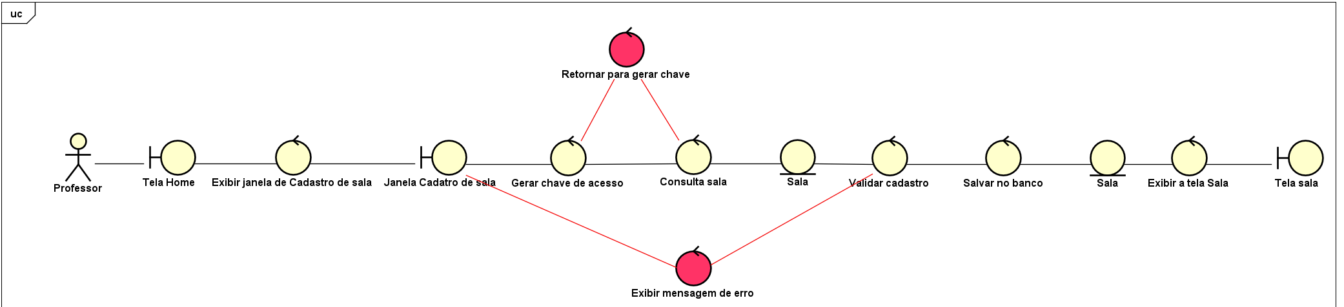
CADASTRAR SALA
CADASTRAR SALAS
DIAGRAMA DE SEQUÊNCIA
DIAGRAMA DE CLASSE
Pré-requisito: Ter executado o caso de uso Logar.
Atores: Professor
Fluxo Principal
Na tela “Home”, Professor clica no botão “Criar sala”.
Sistema abre a janela “Cadastro de sala”.
Professor preenche o campo “Nome” e clica no botão “Cadastrar”.
Sistema gera chave de acesso, valida e salva os dados e exibe tela “Sala”.
Caso de uso finalizado.
Fluxo alternativo 1
A partir do passo 4 o sistema detectou erro (dados inválidos ou campos em branco) no campo “Nome”.
Sistema exibe mensagem de erro.
Retorna ao passo 2 do fluxo principal.
Fluxo alternativo 2
A partir do passo 4 o sistema detectou que a chave gerada já existia.
Retorna ao passo 4 do fluxo principal.
CADASTRAR SALAS
Nome de Sala inválido
DIAGRAMA DE ROBUSTEZ

Slide 5
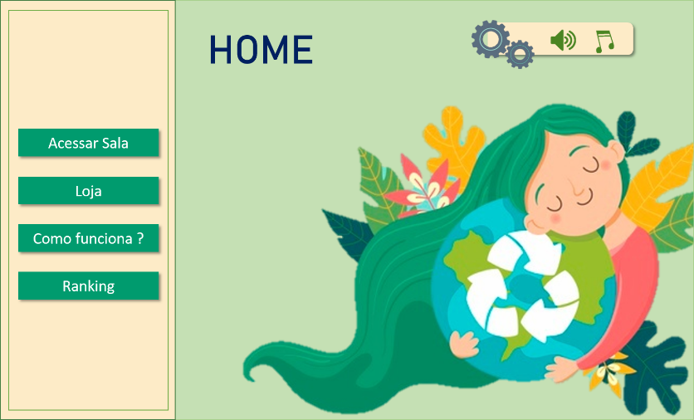
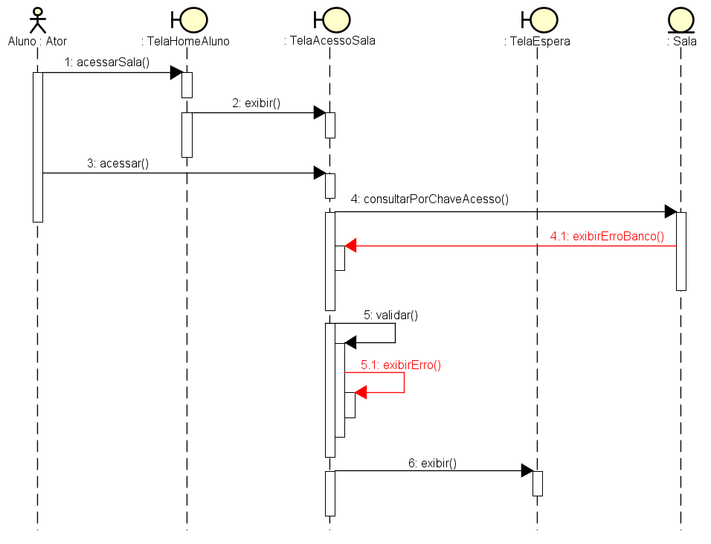
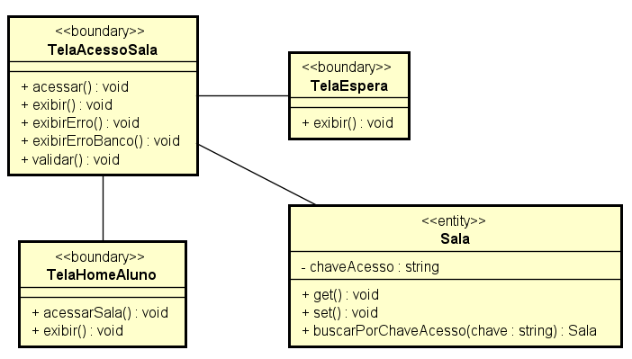
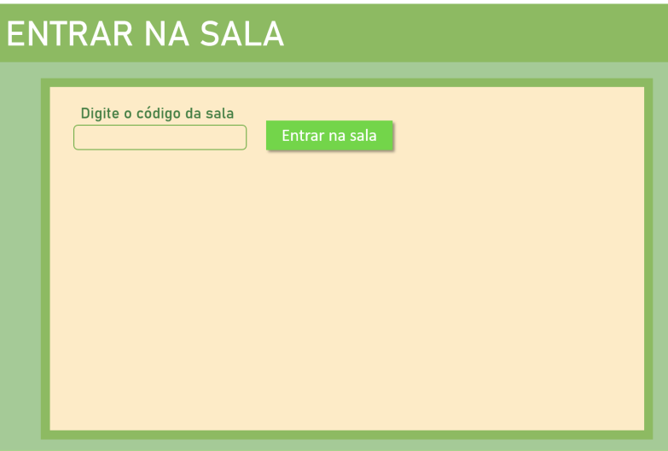
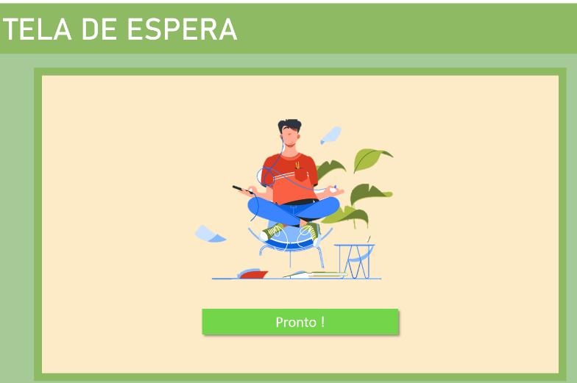
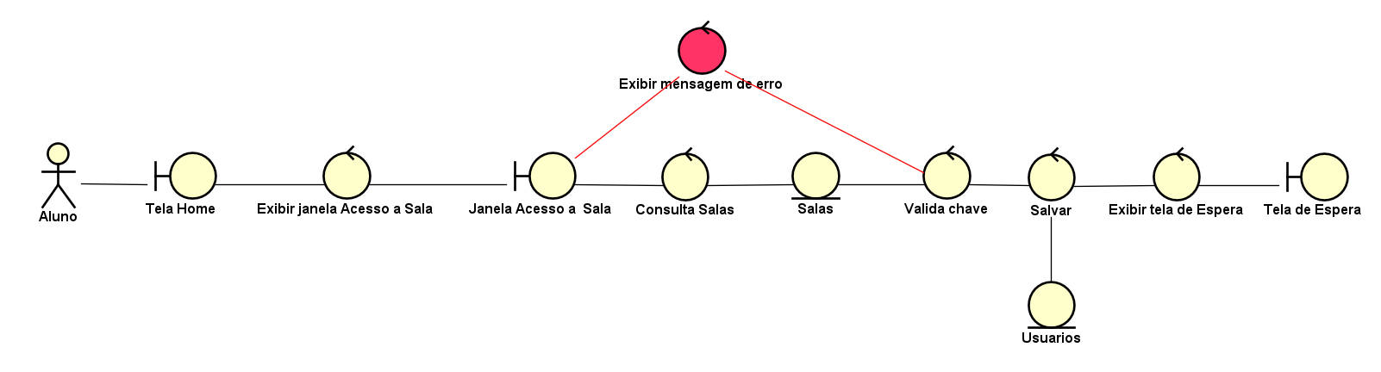
ACESSAR SALA
HOME
DIAGRAMA DE SEQUÊNCIA
DIAGRAMA DE CLASSE
Pré-requisito: Ter executado o caso de uso Logar.
Atores: Aluno
Fluxo principal
Na tela “Home”, Aluno clica no botão “Acessar sala”
Sistema exibe janela “Acesso a sala”.
Aluno preenche o campo “Código de acesso”.
Sistema valida chave e exibe “Tela de Espera”
Caso de uso finalizado.
Fluxo alternativo 1
A partir do passo 4 o sistema detectou que o código informado pelo Aluno está incorreto.
Sistema exibe mensagem de erro.
Retorna ao passo 2 do fluxo principal.
CADASTRAR SALAS
TELA DE ESPERA
DIAGRAMA DE ROBUSTEZ

Slide 6
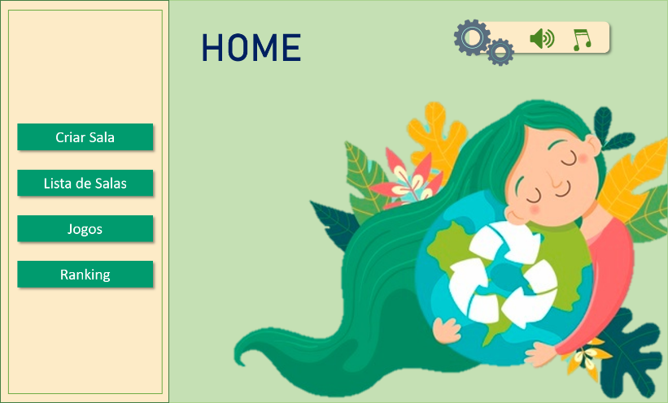
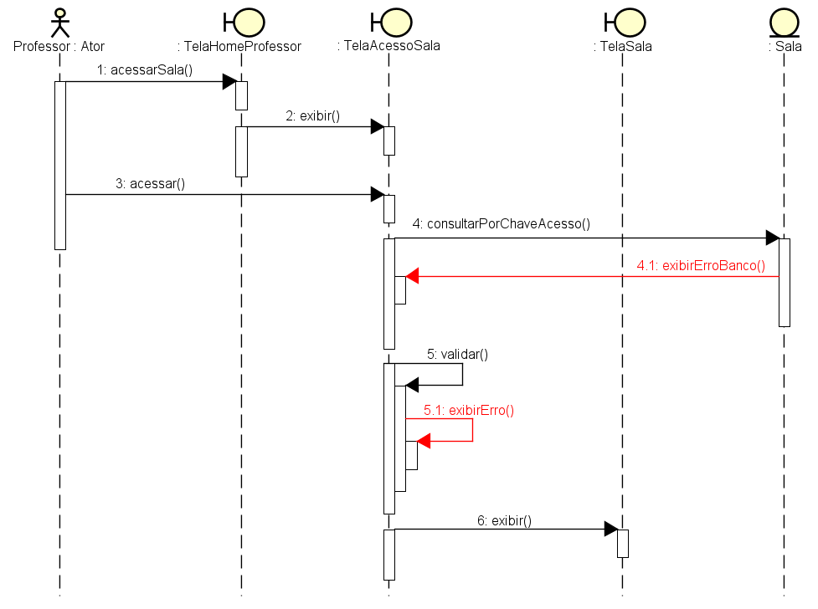
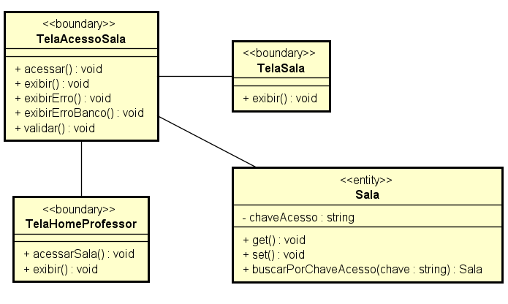
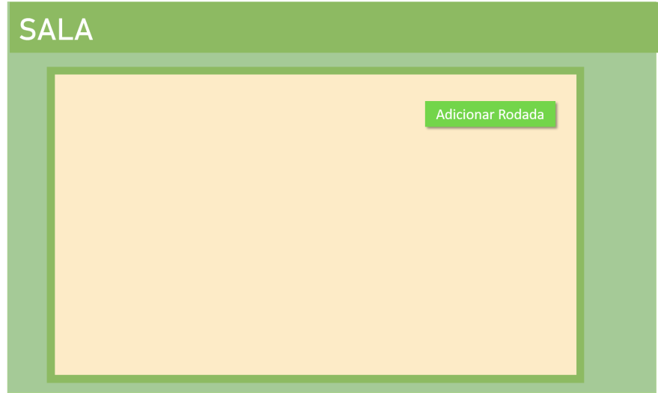
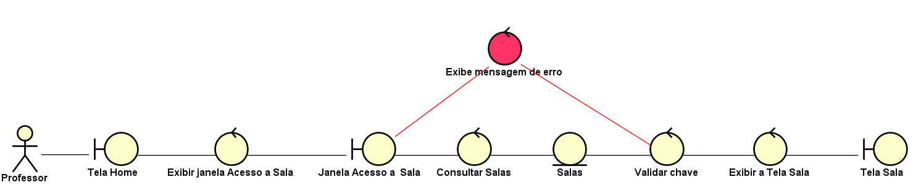
HOME
ACESSAR SALA
DIAGRAMA DE SEQUÊNCIA
DIAGRAMA DE CLASSE
Pré-requisito: Ter executado o caso de uso Logar.
Atores: Professor
Fluxo principal
Na tela “Home”, Professor clica no botão “Acessar sala”
Sistema exibe janela “Acesso a sala”.
Professor preenche o campo “Código de acesso”.
Sistema valida chave e exibe tela “Sala”.
Caso de uso finalizado
Fluxo alternativo 1
A partir do passo 4 o sistema detectou que o código informado pelo Professor está incorreto.
Sistema exibe mensagem de erro.
Retorna ao passo 2 do fluxo principal.
ACESSO SALA
SALA
DIAGRAMA DE ROBUSTEZ

Slide 7
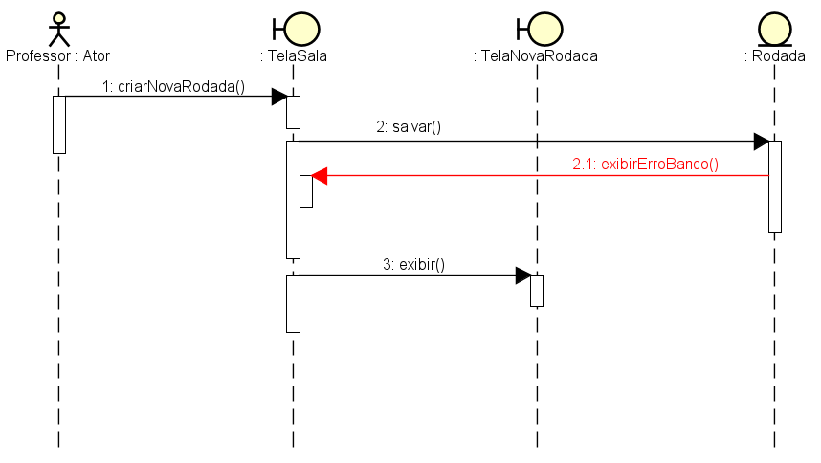
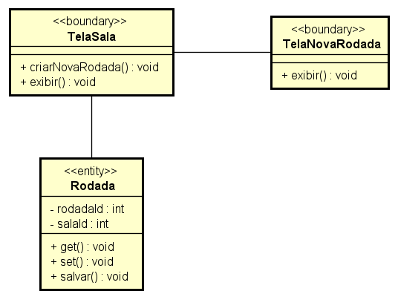
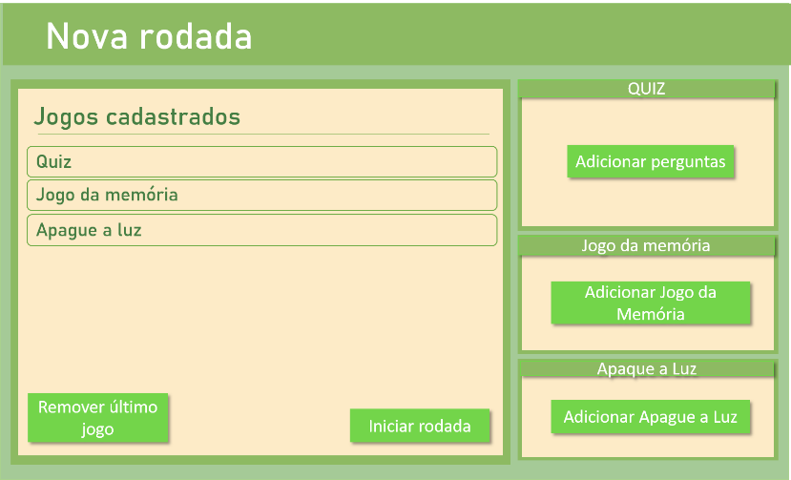
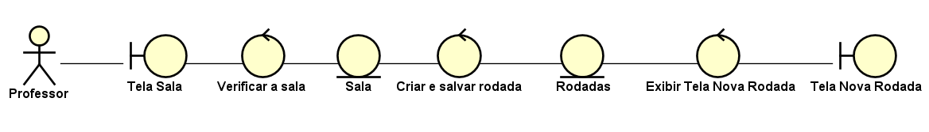
SALA
CRIAR RODADA
DIAGRAMA DE SEQUÊNCIA
DIAGRAMA DE CLASSE
Pré-requisito: Professor ter executado o caso de uso Acessar sala ou Cadastrar sala.
Atores: Professor
Fluxo principal
Na tela “Sala” Professor clica no botão “Nova rodada”.
Sistema cria uma rodada associado a sala que foi acessada/cadastrada, salva e exibe tela “Nova rodada”
Caso de uso finalizado.
NOVA RODADA
DIAGRAMA DE ROBUSTEZ

Slide 8
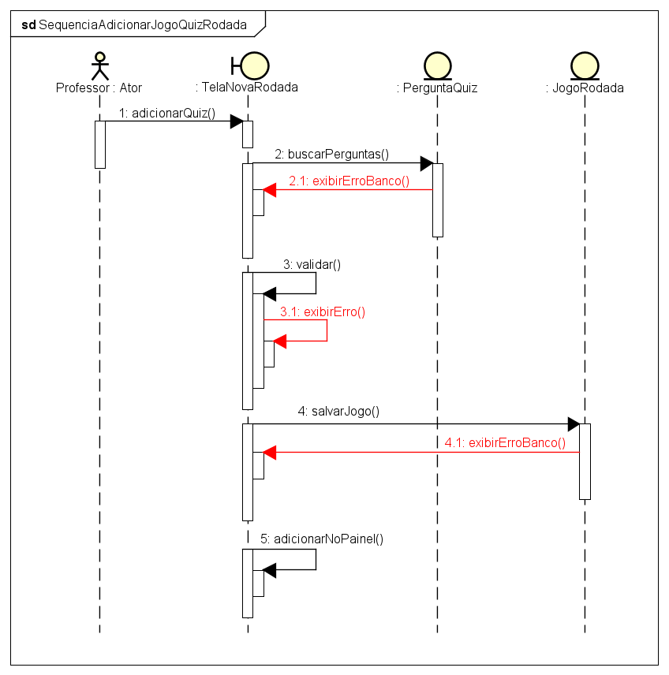
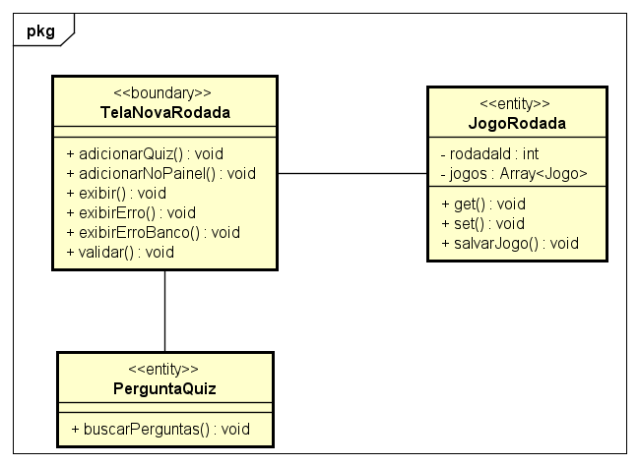
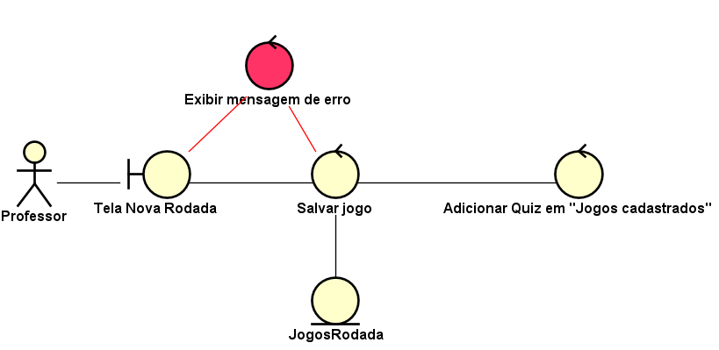
ADICIONAR JOGO QUIZ NA RODADA
NOVA RODADA
DIAGRAMA DE SEQUÊNCIA
DIAGRAMA DE CLASSE
Pré-requisito: Ter executado o caso de uso Criar rodada.
Atores: Professor
Fluxo Principal
Na tela “Nova rodada”, Professor clica no botão “Adicionar perguntas”.
Sistema valida perguntas, salva o Quiz na rodada e o adiciona Quiz ao quadro “Jogos cadastrados”
Caso de uso finalizado
Fluxo alternativo 1
A partir do passo 2 o sistema detectou que não haviam perguntas cadastradas.
Sistema exibe mensagem de erro.
Retorna ao passo 1 do fluxo principal.
DIAGRAMA DE ROBUSTEZ

Slide 9
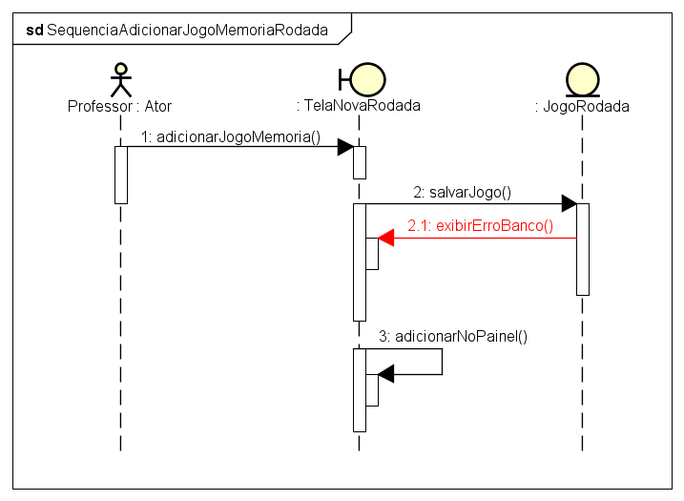
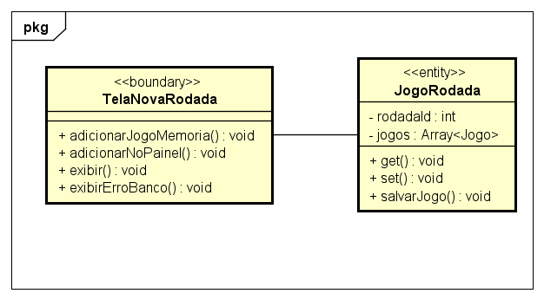
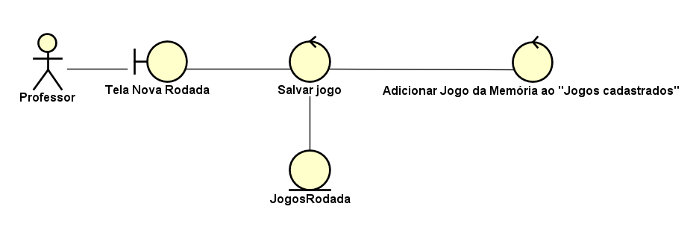
ADICIONAR JOGO DA MEMÓRIA NA RODADA
NOVA RODADA
DIAGRAMA DE SEQUÊNCIA
DIAGRAMA DE CLASSE
Pré-requisito: Ter executado o caso de uso Criar rodada.
Atores: Professor
Fluxo principal
Na tela “Nova rodada”, Professor clica no botão “Adicionar Jogo da Memória”.
Sistema salva o Jogo da Memória na rodada e o adiciona ao quadro “Jogos cadastrados”
Caso de uso finalizado
DIAGRAMA DE ROBUSTEZ

Slide 10
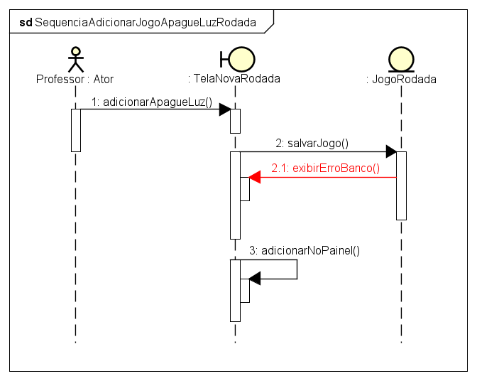
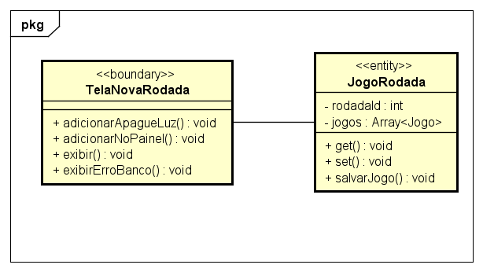
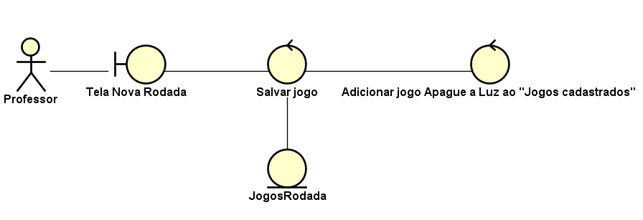
ADICIONAR JOGO APAGUE A LUZ NA RODADA
NOVA RODADA
DIAGRAMA DE SEQUÊNCIA
DIAGRAMA DE CLASSE
Pré-requisito: Ter executado o caso de uso Criar rodada.
Atores: Professor
Fluxo principal
Na tela “Nova rodada”, Professor clica no botão “Adicionar Apague a Luz”
Sistema salva o jogo Apague a Luz na rodada e o adiciona ao quadro “Jogos cadastrados”
Caso de uso finalizado
DIAGRAMA DE ROBUSTEZ

Slide 11
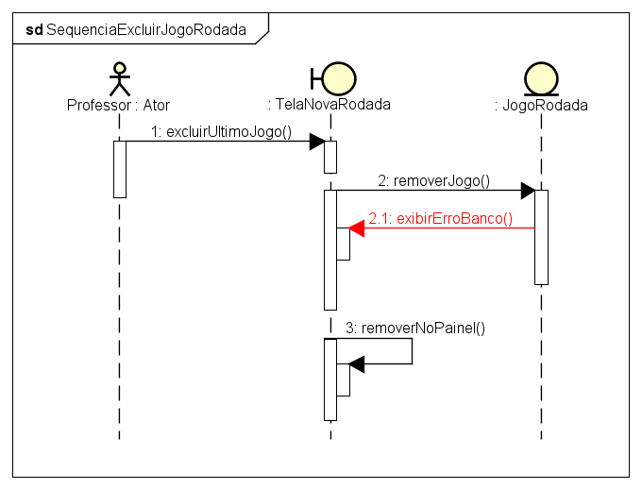
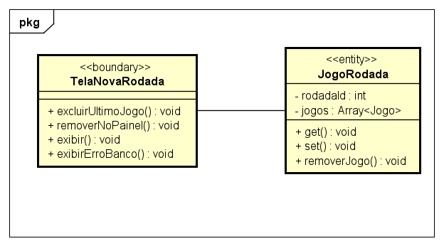
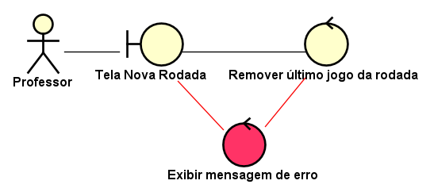
EXCLUIR JOGO DA RODADA
NOVA RODADA
DIAGRAMA DE SEQUÊNCIA
DIAGRAMA DE CLASSE
Pré-requisito: Ter executado o caso de uso Criar rodada.
Atores: Professor
Fluxo principal
Na tela “Nova rodada”, Professor clica no botão “Remover último jogo”
Sistema apaga o jogo da rodada e o remove do quadro “Jogos cadastrados”
Caso de uso finalizado
Fluxo alternativo 1
A partir do passo 2 o sistema detectou que não havia jogo salvo
Retorna ao passo 3 do fluxo principal.
DIAGRAMA DE ROBUSTEZ

Slide 12
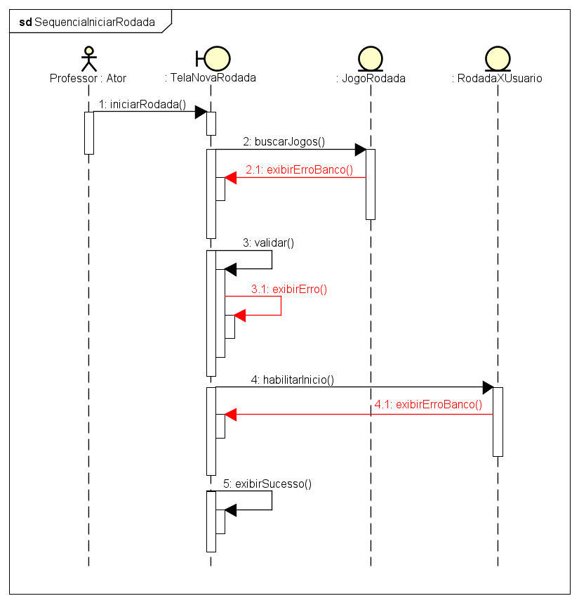
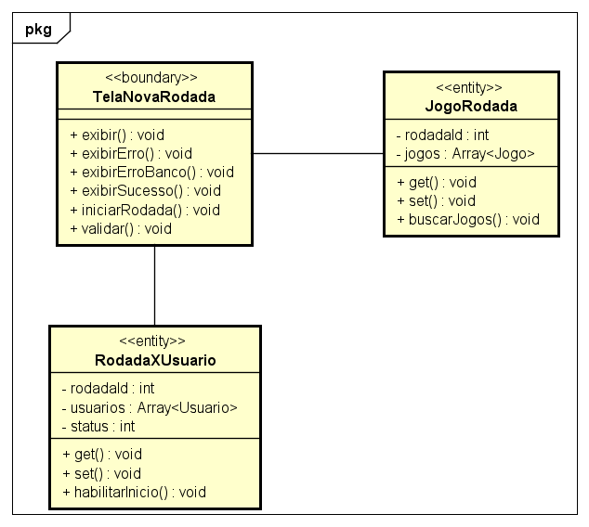
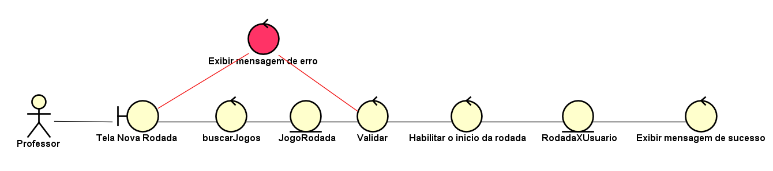
INICIAR RODADA
NOVA RODADA
DIAGRAMA DE SEQUÊNCIA
DIAGRAMA DE CLASSE
Pré-requisito: Ter executado o caso de uso Criar Rodada.
Atores: Professor
Fluxo principal
Professor clica no botão “Iniciar rodada“
Sistema realiza validação e habilita para os alunos poderem iniciar a rodada
Caso de uso finalizado
Fluxo alternativo 1
A partir do passo 2 o sistema detectou que não havia nenhum jogo cadastrado
Sistema exibe mensagem de erro.
Retorna ao passo 1 do fluxo principal.
DIAGRAMA DE ROBUSTEZ

Slide 13
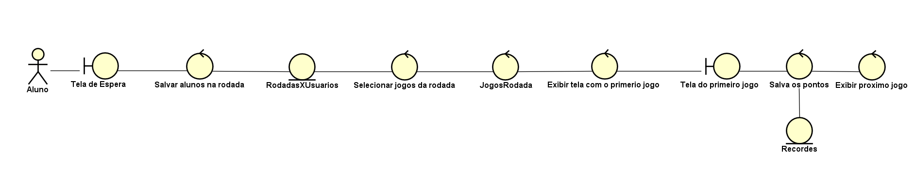
JOGAR
NOVA RODADA
DIAGRAMA DE SEQUÊNCIA
DIAGRAMA DE CLASSE
Pré-requisito: Ter executado o caso de uso Acessar Sala.
Atores: Aluno
Fluxo principal
Aluno clica no botão “Pronto!”
Sistema salva aluno na rodada a ser iniciada, busca os jogos dela e exibe tela com o primeiro jogo
Aluno joga
Sistema coleta os pontos feitos no jogo, salva e exibe próximo jogo
Caso de uso finalizado
Fluxo alternativo 1
A partir do passo 2 o sistema detectou que o Professor não iniciou a rodada
Sistema exibe mensagem de erro.
Retorna ao passo 1 do fluxo principal.
Fluxo alternativo 2
A partir do passo 4 o sistema detectou que não tem próximo jogo
Sistema exibe tela “Ranking”
Retorna ao passo 5 do fluxo principal.
DIAGRAMA DE ROBUSTEZ

Slide 14
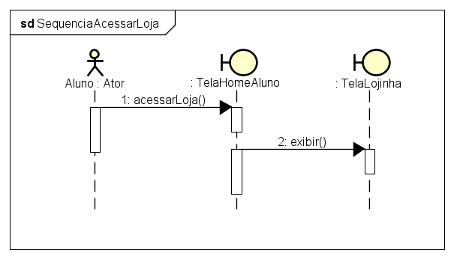
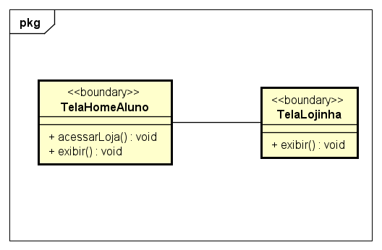
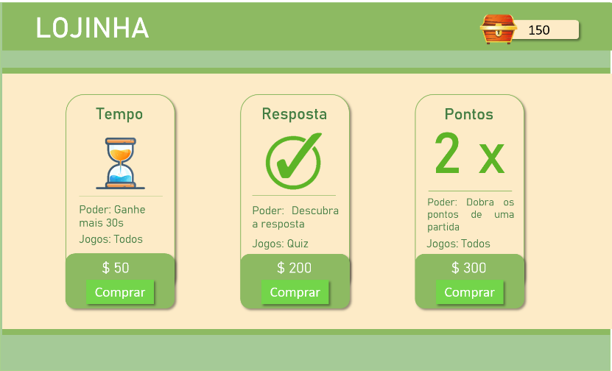
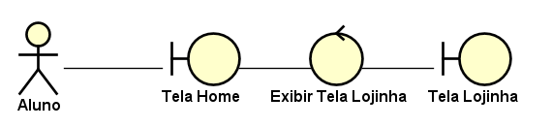
ACESSAR LOJA
NOVA RODADA
DIAGRAMA DE SEQUÊNCIA
DIAGRAMA DE CLASSE
Pré-requisito: Ter executado o caso de uso Logar.
Atores: Aluno
Fluxo principal
Na tela “Home”, Aluno clica no botão “Loja”
Sistema exibe tela “Lojinha”
Caso de uso finalizado.
LOJA
DIAGRAMA DE ROBUSTEZ

Slide 15



COMPRAR ITEM - TEMPO
LOJA
DIAGRAMA DE SEQUÊNCIA
DIAGRAMA DE CLASSE
Pré-requisito: Ter executado o caso de uso Acessar loja.
Atores: Aluno
Fluxo principal
Aluno clica no botão “Comprar” do item Tempo. O item Tempo adiciona 30 segundos ao tempo de jogo. Além disso é permitido em todos os jogos.
Sistema valida, desconta valor das moedas do aluno e adiciona item ao inventário dele.
Caso de uso finalizado.
Fluxo alternativo 1
A partir do passo 2 o sistema detectou que o Aluno não possui moedas o suficiente para a compra
Sistema exibe mensagem de erro.
Retorna ao passo 1 do fluxo principal.
DIAGRAMA DE ROBUSTEZ

Slide 16



COMPRAR ITEM - RESPOSTA
LOJA
DIAGRAMA DE SEQUÊNCIA
DIAGRAMA DE CLASSE
Pré-requisito: Ter executado o caso de uso Acessar loja.
Atores: Aluno
Fluxo principal
Aluno clica no botão “Comprar” do item Resposta. O item Resposta destaca na tela a resposta correta da pergunta. Este item é apenas permitido no jogo Quiz
Sistema valida, desconta valor das moedas do aluno e adiciona item ao inventário dele
Caso de uso finalizado.
Fluxo alternativo 1
A partir do passo 2 o sistema detectou que o Aluno não possui moedas o suficiente para a compra
Sistema exibe mensagem de erro.
Retorna ao passo 1 do fluxo principal.
DIAGRAMA DE ROBUSTEZ

Slide 17


COMPRAR ITEM - PONTOS
LOJA
DIAGRAMA DE SEQUÊNCIA
DIAGRAMA DE CLASSE
Pré-requisito: Ter executado o caso de uso Acessar loja.
Atores: Aluno
Fluxo principal
Aluno clica no botão “Comprar” do item Pontos. O item dobra a quantidade de pontos recebida em um jogo. Além disso é permitido em todos os jogos.
Sistema valida, desconta valor das moedas do aluno e adiciona item ao inventário dele.
Caso de uso finalizado.
Fluxo alternativo 1
A partir do passo 2 o sistema detectou que o Aluno não possui moedas o suficiente para a compra
Sistema exibe mensagem de erro.
Retorna ao passo 1 do fluxo principal.
DIAGRAMA DE ROBUSTEZ

Slide 18

USAR ITEM - TEMPO
JOGO DA MEMÓRIA
DIAGRAMA DE SEQUÊNCIA
DIAGRAMA DE CLASSE
Pré-requisito: Ter executado o caso de uso Jogar de qualquer jogo.
Atores: Aluno
Fluxo principal
Na tela de qualquer um dos jogos Aluno clica no ícone do item Tempo
Sistema adiciona 30 segundos ao tempo restante e desconta item do inventário dele.
Caso de uso finalizado.
DIAGRAMA DE ROBUSTEZ

Slide 19
USAR ITEM - PONTOS
JOGO DA MEMÓRIA
DIAGRAMA DE SEQUÊNCIA
DIAGRAMA DE CLASSE
Pré-requisito: Ter executado o caso de uso Jogar de qualquer jogo.
Atores: Aluno
Fluxo principal
Na tela de qualquer um dos jogos Aluno clica no ícone do item Pontos
Sistema dobra quantidade de pontos recebidos no jogo atual e desconta item do inventário dele.
Caso de uso finalizado.
DIAGRAMA DE ROBUSTEZ

Slide 20

USAR ITEM - RESPOSTA
JOGO QUIZ
DIAGRAMA DE SEQUÊNCIA
DIAGRAMA DE CLASSE
Pré-requisito: Ter executado o caso de uso Jogar Quiz.
Atores: Aluno
Fluxo principal
Na tela do Quiz Aluno clica no ícone do item Resposta
Sistema exibe resposta correta, avança para próxima pergunta e desconta item do inventário dele.
Caso de uso finalizado.
Fluxo alternativo 1
A partir do passo 2 o sistema detectou que não tem próxima pergunta
Sistema exibe tela do próximo jogo
Retorna ao passo 3 do fluxo principal.
DIAGRAMA DE ROBUSTEZ

Slide 21




CADASTRA PERGUNTA PARA O QUIZ
LOJA
DIAGRAMA DE SEQUÊNCIA
DIAGRAMA DE CLASSE
Pré-requisito: Ter executado o caso de uso Logar.
Atores: Professor
Fluxo principal
Na tela “Home”, Professor clica no botão “Adicionar pergunta”
Sistema exibe janela “Cadastro de pergunta”
Professor preenche os campos: “Pergunta”, “Alternativa 1”, “Alternativa 2” e “Alternativa 3”. Após isso, clica no botão “Salvar”.
Sistema valida cadastro de pergunta. Salva pergunta e exibe mensagem de Sucesso.
Caso de uso finalizado
Fluxo alternativo 1
A partir do passo 4 o sistema detectou erro (dados inválidos ou campos em branco) em “Pergunta”, “Alternativa 1”, “Alternativa 2” ou “Alternativa 3”.
Sistema exibe mensagem de erro.
Retorna ao passo 6 do fluxo principal.
LOJA
DIAGRAMA DE ROBUSTEZ

Slide 22




ACESSAR COMO FUNCIONA
AJUDA
DIAGRAMA DE SEQUÊNCIA
DIAGRAMA DE CLASSE
Pré-requisito: Ter executado o caso de uso Logar.
Atores: Aluno
Fluxo principal
Na tela “Home”, Aluno clica no botão “Como Funciona?”
Sistema abre a tela “Ajuda”
DIAGRAMA DE ROBUSTEZ

